Slide 1
A LINGUAGEM
NO TEXTO ARGUMENTATIVO
PROFESSOR EDUARDO BELMONTE
9° ANO – E. FUNDAMENTAL II
C. CURRICULAR REDAÇÃO

Slide 2
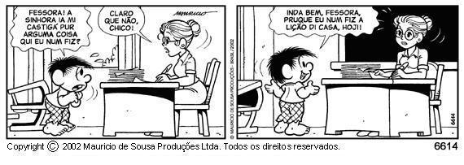
Formal X Informal

Slide 3
O falante de uma língua é, de certa forma, um “poliglota”, porque usa-a em diversas situações, com distintos objetivos e níveis. Nesse sentido, ao escrever um texto, principalmente quando argumentativo, precisamos levar em consideração o registro da norma culta formal da língua portuguesa para conferir fluência e credibilidade à nossa escrita.

Slide 4
Decisões para a escrita do texto argumentativo:
Planejamento minucioso de nosso texto, para assegurar a compreensão de nossas ideias por parte do leitor;
Revisão constante para avaliar a progressão textual e evitar repetições excessivas, truncamentos, problemas de concordância, pontuação e ortografia;
Frases mais complexas que permitam a exatidão e clareza textual;
Não usamos gírias e expressões coloquiais, visto que nosso texto é formal.

Slide 5
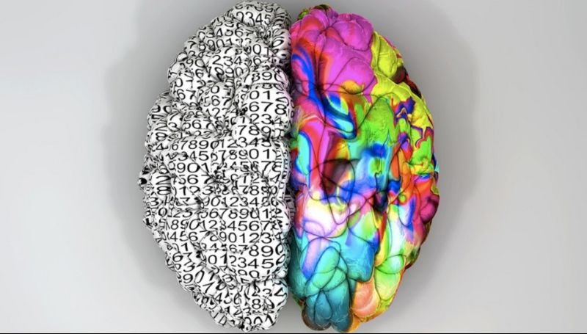
Diferenças entre fala e escrita
FALA
ESCRITA
Planejada
Duradoura
Sem apoio contextual
Interlocutor distante
Controle da sintaxe, das repetições e da redundância
Espontânea
Efêmera
Grande apoio contextual
Face a face
Repetições, redundâncias, truncamentos, desvios

Slide 6
Linguagem: o que NÃO devo usar
Formas reduzidas ou contraídas: pra/pro (para/ para o), tá (está);
Palavras de articulação mais coloquiais: então/ daí/ aí (portanto, logo, sendo assim, assim, logo, desse modo, nesse sentido);
Verbos de sentido MUITO geral no lugar de outros MAIS exatos: dar (conferir, acarretar, implicar), ficar (permanecer, dizer (“conforme fulano de tal,..” ou “de acordo com fulano de tal,...”), ter (haver, ocorrer, existir, ...), achar (acreditar);
Toda e qualquer gíria e coloquialismo;
Alguns pronomes: todos de 1ª e 2ª pessoa + você, a gente.

Slide 7
Por uma linguagem mais impessoal: por que não devo usar a 1ª pessoa do singular?
Por ser um texto em que adotamos um posicionamento contundente frente a um tema, não podemos usar nossa “voz” (a 1ª pessoa verbal e pronominal), visto que se trataria de uma redundância em relação à referida atividade escrita.
Desse modo, a fim de que possamos adotar uma linguagem impessoal, a língua oferece maneiras as mais diversas de obter êxito nesse intento:

Slide 8
Tornando meu texto mais impessoal, o certo a se fazer!
- Usando a primeira e a terceira pessoa do plural: “busca-se”, “indica(m)”, “procuramos demonstrar”, “os pesquisadores afirmam/reconhecem”;
- Ocultando o agente: frases como “é preciso”, “é necessário”, “é imprescindível, “é urgente” são excelentes mecanismos para isso;
- Agentes adequados: “o ministério”, “o governo”, “o estado”, “os juízes”,etc.;
Uso de “verbo na 3ª pessoa do singular + se”: “vive-se”, “espera-se”, “acredita-se”;
Adequada escolha de palavras: a escolha vai depender dos objetivos do texto e, por isso, deverá sempre estar coerente com a proposta de redação previamente lida.

Slide 9
Devo evitar AO MÁXIMO o uso do verbo “ter”!
- “Ter” no sentido de “existir/ocorrer”: “há muito problemas no país”, “ocorrem chacinas todos os dias”, “haverá fome nas regiões...”;
“Ter” no sentido de “posse”: “o governo detém/apresenta/mostra...”;
“Ter” no sentido de “obrigação”: “é preciso que”, “é necessário”, “é imprescindível”, “é urgente”.

Slide 10
E a ortografia?
Leia muito, namore as palavras;
Leia prestando atenção na grafia, soletre;
Consulte o dicionário físico e on-line (confiável) quando houver dúvidas;
Focalize sua atenção nos pontos em que tiver dúvidas.

Slide 11
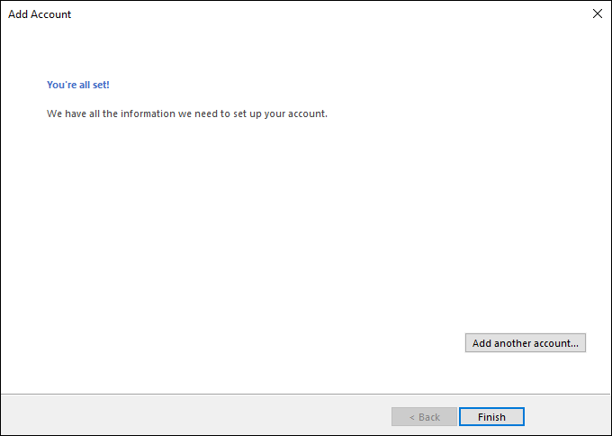
Aspectos textuais relevantes
Construção de períodos (frases): observe a adequação das conjunções e palavras de relação (devem “fazer” sentido); corrija fragmentação e truncamento de ideias; evite acúmulo de ideias em um mesmo período (frase).

Slide 12
Aspectos textuais relevantes
Coesão e coerência: clareza na ideia central (tese); elimine partes incompatíveis, desnecessárias e que não serão desenvolvidas, porque você deseja preencher o número mínimo de linhas; a relação entre as conjunções e as frases deverá ser lógica (coerente); argumentos adequados; elimine repetições de palavras, de argumentos e exemplos.

Slide 13
Aspectos textuais relevantes
Vocabulário: elimine e substitua palavras repetidas no mesmo parágrafo; utilize expressões adequadas, não subjetivas demais; elimine sumariamente gírias, expressões coloquiais, clichês.

Slide 14
Aspectos textuais relevantes
Parágrafo: distribua ideias centrais por parágrafos, que deverão complementar umas às outras (relações de causa-consequência, explicações e conclusões lógicas, oposição entre ideias). E, também, não esqueça, esta é a ordem: “tese” (1° parágrafo); “argumentação” (2º e 3º parágrafos); reafirmação e solução (último parágrafo).

Slide 15
Aspectos textuais relevantes
Gênero: manter sempre a estrutura do tipo dissertativo-argumentativo. Eliminar traços INJUNTIVOS e NARRATIVOS, principalmente.

Slide 16
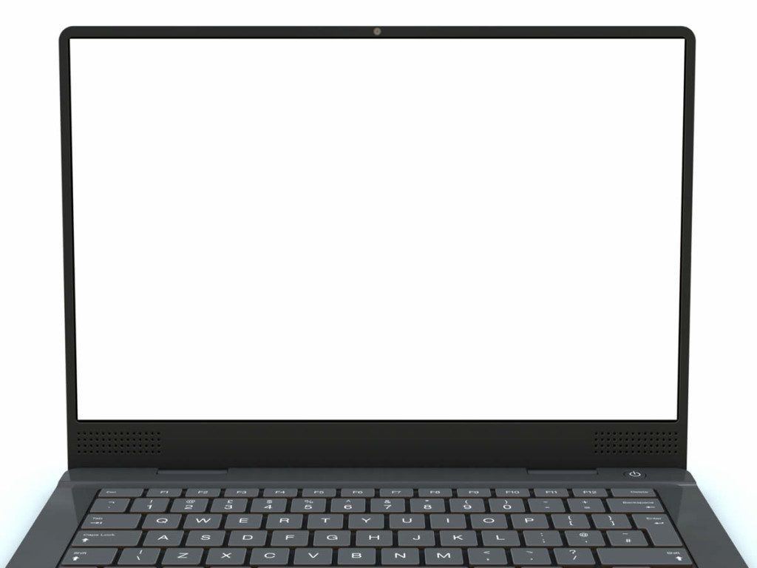
Aspectos gramaticais e formais
Forma/legibilidade/estética: respeitar as margens; reescrever com letra legível; deixar evidente a abertura de parágrafos.
Ortografia: conforme o dicionário.
Acentuação: conforme as regras.
Concordância: conforme as regras gramaticais.
Linguagem: sempre formal.

Slide 17
REFERÊNCIA
GARCEZ, Lucília H. do Carmo. Técnica de redação: o que é preciso saber para bem escrever. 3 ed. SP: Martins Fontes, 2012.

